Slide 1
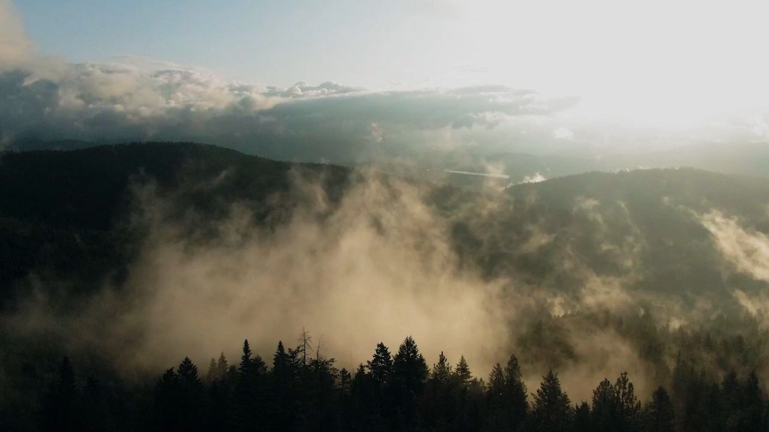

Slide 3
Когда вы последний раз сталкивались со смертью? Что этот опыт помог вам переоценить в жизни?
Запишите ответ в свои бюллетени

Slide 4


Slide 5
^{20:17} По дороге в Иерусалим Иисус отвел двенадцать учеников в сторону и сказал им: ¹⁸ «Вот, мы восходим в Иерусалим, там Сына Человеческого выдадут первосвященникам и учителям Закона. Они приговорят Его к смерти ¹⁹ и отдадут язычникам на глумление, бичевание и распятие. Но на третий день Он воскреснет».
(Евангелие от Матфея 20:17-19)

Slide 6
НА ЧЁМ МЫ ОСТАНОВИЛИСЬ
В ПРОШЛЫЙ РАЗ
Несправедливость спасения помогает справиться с несправедливостью бытия. Потому что несправедливость спасения демонстрирует мне:
Власть Бога;
Верность Бога;
Великодушие Бога.

Slide 7
^{19:30} «…многие из тех, кто в этом мире был возвышен, будут унижены, а многие униженные будут возвышены…» ^{20:16} «Так вот, последние будут первыми, и первые – последними...» ¹⁸ «Вот, мы восходим в Иерусалим, там Сына Человеческого …приговорят Его к смерти ¹⁹ и отдадут язычникам на глумление, бичевание и распятие. Но на третий день Он воскреснет. ²⁰ Потом к Иисусу подошла мать сыновей Зеведея вместе с сыновьями. Кланяясь, она обратилась к Нему с просьбой: «…Вели, чтобы оба мои сына сели один по правую, а другой по левую руку от Тебя в Твоем Царстве».
(Евангелие от Матфея 19:30; 20:16, 18-20)

Slide 8
СВЯЗУЮЩЕЕ ЗВЕНО
Предсказание Иисусом смерти и воскресения становится связующим звеном в повествовании 20-й главы Евангелия от Матфея. Этот отрывок показывает, как крест Христа
Построил фундамент благодати Бога;
Показал, как Презренный Спаситель становится Прославленным Господом;
Предоставил пример того, как вести за собой, будучи последним, а не первым.

Slide 9
СМЕРТЬ ХРИСТА БЫЛА НЕОБХОДИМА, ПОТОМУ ЧТО
МОЯ СМЕРТЬ БЫЛА НЕИЗБЕЖНА
О гибели Христа не стоит забывать, потому что:
Мы предпочитаем не думать о смерти;
Мы постоянно забываем о цене жизни;
Мы пренебрегаем воскресением.

Slide 10
^{20:17} По дороге в Иерусалим Иисус отвел двенадцать учеников в сторону и сказал им: ¹⁸ «Вот, мы восходим в Иерусалим, там Сына Человеческого выдадут первосвященникам и учителям Закона. Они приговорят Его к смерти ¹⁹ и отдадут язычникам на глумление, бичевание и распятие…».
(Евангелие от Матфея 20:17-19)
^{18:34} Ученики ничего из этого не поняли; все, что Он сказал, было для них закрыто, и они не догадывались, что Он имел в виду.
(Евангелие от Луки 18:34)

Slide 11
РАЗМЫШЛЕНИЯ О СМЕРТИ
Мы, как и ученики Христа, предпочитаем не думать о смерти, заботясь о том, чтобы:
Не быть, как дети, но как богатый юноша;
Не быть, как работники, но как хозяин виноградника;
Не быть, как Спаситель, но как те, кто Его казнил.
Закрывая лицо руками, мы не спрячемся от смерти, но выпустим из рук жизнь. Потерять свою жизнь в бессмертии Христа – это единственный способ сохранить жизнь.

Slide 12
Как часто мы думаем о смерти? Стараемся ли мы её игнорировать? Предпочитаем ли мы не допускать о ней мыслей? Входит ли наша смерть в наши жизненные планы?
Смерть Христа была необходима,
потому что моя смерть была неизбежна

Slide 13
«Один мудрый музыкант, как-то сказала, что когда она ведёт церковь в прославлении, она готовит общину к похоронам. Это заставило меня задуматься, а что если мы бы подбирали песни, ставя это во главу угла? «Музыканты, почему вы выбрали именно эти гимны? Потому что они подходят отрывку Писания, они великолепно написаны, они бросают нам вызов, но самое главное, мы выбрали их, потому что мы знаем, что именно эти песни понадобятся тем, кто будет хоронить своих родных»
(Джон Уитвилет «Поклонение в поисках понимания»)

Slide 14
^{20:17} По дороге в Иерусалим Иисус отвел двенадцать учеников в сторону и сказал им: ¹⁸ «Вот, мы восходим в Иерусалим, там Сына Человеческого выдадут первосвященникам и учителям Закона. Они приговорят Его к смерти ¹⁹ и отдадут язычникам на глумление, бичевание и распятие…».
(Евангелие от Матфея 20:17-19)
Обратите внимание на любопытную особенность: единственный глагол в активном залоге – это «восходим». Все остальные глаголы в пассивном залоге, то есть не Христос делает что-то, но с Ним что-то делают, как будто Он не контролирует то, что происходит.

Slide 15
НЕ ПРОСТО СМЕРТЬ
Христос не просто случайно погибает на кресте. Он предсказывает всё, что с Ним произойдёт, чтобы ни у кого не было сомнения в том, что Он всё держит в Своих руках, когда:
Его предают; вместо меня;
Его приговаривают к смерти; вместо меня;
Его передают на истязания; вместо меня;
Его прибивают ко кресту; вместо меня;
Его погружают в могилу вместо меня.

Slide 16
Помним ли мы о том, сколь мало мы контролируем в жизни? Отдаём ли себе отчёт в том, что не нам решать, когда и как нам умирать? Напоминаем ли мы себе, что сейчас мы живём благодаря тому, что кто-то или что-то умирает, чтобы питать нас? Принимаем ли мы за данность ту цену, что Спаситель заплатил, чтобы мы были живы вечно?
Смерть Христа была необходима, потому что моя смерть была неизбежна

Slide 17
«Наше будущее будет создано… не по образу и подобию человека, поднявшегося из праха, но по образу и подобию Человека, восставшего из могилы»
(Эндрю Уилсон «Бог всего»)

Slide 18
^{20:17} По дороге в Иерусалим Иисус отвел двенадцать учеников в сторону и сказал им: ¹⁸ «Вот, мы восходим в Иерусалим, там Сына Человеческого... приговорят …к смерти ¹⁹ и отдадут язычникам на глумление, бичевание и распятие. Но на третий день Он воскреснет».
(Евангелие от Матфея 20:17-19)

Slide 19
ПРОНИКНУТЬСЯ ВОСКРЕСЕНИЕМ
Мы часто не задумываемся о воскресении из мёртвых, потому что не понимаем до конца, какое практическое влияние на нашу жизнь оказывает вечность. А тем временем, кроме надежды и наследия воскресение:
Делает жизнь целостной;
Дарит цель в жизни;
Даёт жизненные ценности.

Slide 20
^{3:7} Но все, что я считал приобретением тогда, сейчас ради Христа считаю потерей… ¹⁰ Я хочу познать Христа и ту силу, что воскресила Его, я хочу разделить с Ним Его страдания и стать как Он в Его смерти. ¹¹ Тогда, надеюсь, я достигну и воскресения из мертвых.
(Послание Филиппийцам 3:7, 10-11)
Как часто мы думаем о воскресении из мёртвых? Какое практическое влияние на нашу жизнь оказывает сегодня воскресение? Как оно формирует нашу жизнь?
Смерть Христа была необходима,
потому что моя смерть была неизбежна

Slide 21
^{20:17} По дороге в Иерусалим Иисус отвел двенадцать учеников в сторону и сказал им: ¹⁸ «Вот, мы восходим в Иерусалим…».
(Евангелие от Матфея 20:17-18)
Матфей описывает не географические особенности входа в Иерусалим, но использует устойчивое выражение, отражающее духовную значимость этого города.
Тот, кто входит в Иерусалим, всегда восходит, как бы становясь ближе к Господу.

Slide 22
«Христиане не подойдут ближе к аду, чем они подошли в этой жизни. Неверующие не смогут приблизиться к раю больше, чем они приблизились в этой жизни».
(Рэнди Элкорн)

Slide 23


Slide 24
СМЕРТЬ ХРИСТА БЫЛА НЕОБХОДИМА, ПОТОМУ ЧТО
МОЯ СМЕРТЬ БЫЛА НЕИЗБЕЖНА
О гибели Христа не стоит забывать, потому что:
Мы предпочитаем не думать о смерти;
Мы постоянно забываем о цене жизни;
Мы пренебрегаем воскресением.

Slide 25
В СЛЕДУЮЩИЙ РАЗ:
На следующей неделе, продолжая изучать Евангелие от Матфея, мы поговорим о том, как не дать жажде власти властвовать надо мной.

Slide 26
ПРИМЕНЕНИЕ
Можно жить так, как будто мы никогда не умрём.
Нужно жить, потому что мы никогда не умрём.
В первом случае мы наивно закрываем глаза, игнорируя то, что неминуемо произойдёт с нами. При этом мы не представляем себе, когда это с нами случится. Во втором же случае наша вечная жизнь начинается уже здесь и сейчас. Уже сейчас мы живём, работаем, воспитываем детей, встраивая все наши решения в контекст вечности. Что сегодня уже изменится в нашей жизни благодаря тому, что мы не умрём?

Slide 27
«Вне зависимости от того, какую утончённую жизнь вы себе создали, скорбь, болезнь, предательство и финансовые проблемы случаются с каждым. Никакой уровень благосостояния, успеха, власти или планирования не сделают вас неуязвимым… Иисус покорил смерть и разделил с нами Своё воскресение из мёртвых. Если у вас нет этой надежды, я не уверен, как вы совладаете со смертью, столкнувшись с ней. Вы можете позволить ей разрушать вашу душу отчаяньем, или вы можете наполнить скорбь надеждой»
(Тимоти Келлер)

Slide 28


